Slide 1
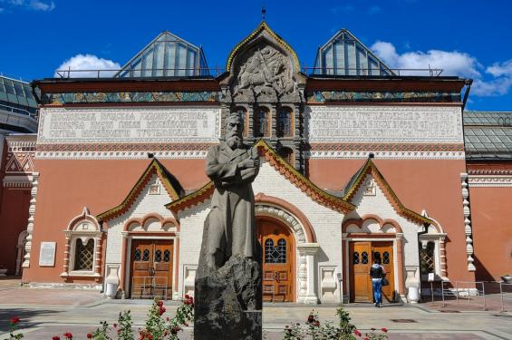
Дело жизни – служение искусству
ИИЦ – Научная библиотека представляет виртуальную выставку к 185-летию П.М.Третьякова

Slide 2
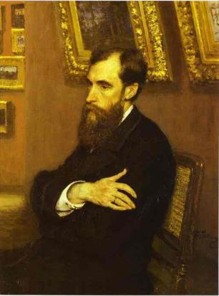
Государственная Третьяковская галерея в Москве – одно из крупнейших собраний русского изобразительного искусства, всемирно известный национальный культурный центр. Музей носит имя основателя – московского купца Павла Михайловича Третьякова (1832-1898). Купец, меценат, знаток и коллекционер произведений искусства,Третьяков подарил городу в 1882 году свою картинную галерею (около двух тысяч произведений) и дом в Лаврушинском переулке.
И.Е.Репин. Портрет П.М.Третьякова

Slide 3
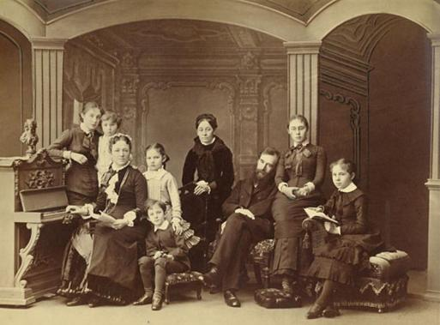
Третьяков получил хорошее домашнее образование. Семья Третьяковых владела льняной мануфактурой (несколько фабрик) в Костромской области. Жена Третьякова – Вера Николаевна Мамонтова была образованной, музыкально одаренной женщиной и разделяла увлечение мужа искусством. На семейных приемах бывали многие известные люди того времени – писатели, музыканты, художники. Обладая не самым крупным состоянием, Третьяков пользовался в купеческой среде большим авторитетом и выполнял общественные обязанности.
П.М.Третьяков
с семьей

Slide 4
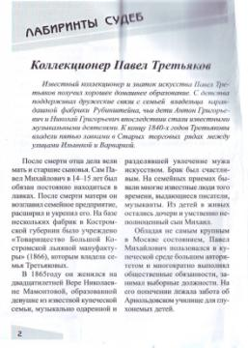
Как собиратель, Третьяков начал с приобретения художественных изданий и гравюр на развалах у Сухаревой башни. Не удовлетворяясь обладанием частной коллекцией, Павел Михайлович хотел создать национальную художественную галерею. Поставленной однажды цели остался верен всю жизнь.
«Моя идея была с самых юных лет наживать для того, чтобы нажитое от общества вернулось бы обществу в каких-либо полезных учреждениях».
П.М.Третьяков

Slide 5
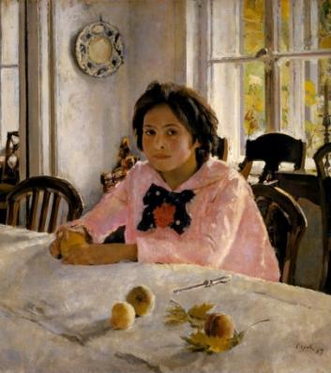
В собрания Третьякова поступали в первую очередь произведения его современников. Свои приобретения он делал на выставках и непосредственно в мастерских художников. Это давало важную материальную поддержку живописцам. Галерея пополнялась не только отдельными произведениями, но и целыми собраниями.
В.Серов. Девочка с персиками.

Slide 6
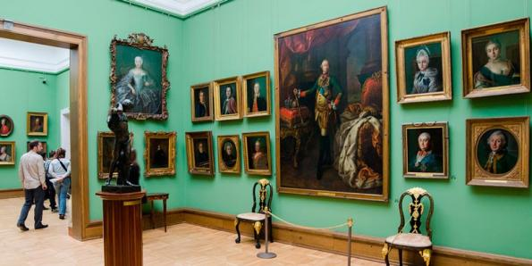
В 1874 году Третьяков приобрел у В.Верещагина 144 картины и этюда, коллекционеру удалось собрать целую галерею этюдов А.А.Иванова, в которую входило более 80 произведений прославленного мастера. В 1885 году он приобрел 102 этюда у В.Д.Поленова. Также было приобретено собрание эскизов В.М.Васнецова, которые художник создал в период работы над росписями киевского собора Св.Владимира.

Slide 7
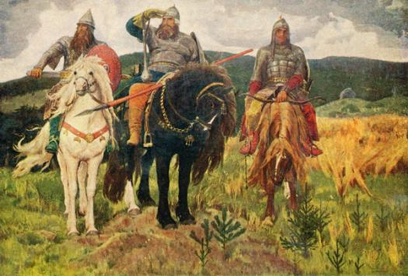
Третьяков не только собирал произведения, важные для истории русского искусства, но, заказывая картины, морально и материально поддерживал художников, чтобы они не зависели от вкусов рынка. «Он вынес на своих плечах вопрос существования целой русской школы живописи,» – писал И.Е.Репин.
В.Васнецов. Богатыри

Slide 8
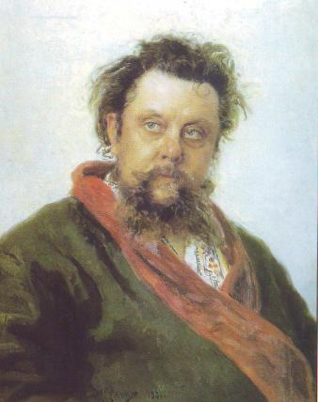
Наиболее полно в собрании коллекционера были представлены В.Перов, И.Крамской, И.Репин, В.Суриков, И.Левитан, В.Серов. Позднее Павел Михайлович стал приобретать картины русских мастеров ХVIII – первой половины ХIХ века и памятники древнерусской живописи. Для задуманного Третьяковым Русского пантеона – портретной галереи знаменитых соотечественников – специально был заказан В.Перову, Н.Ге, И.Крамскому, И.Репину и др. ряд портретов деятелей отечественной культуры.
И.Е.Репин. Портрет М.П.Мусоргского

Slide 9
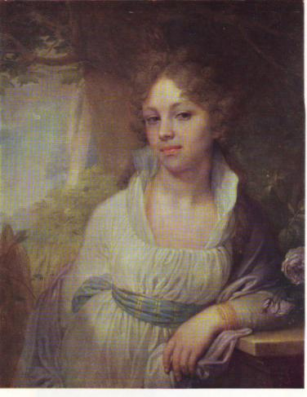
Еще в 1851 году Третьяков поселился в Лаврушинском переулке. Здесь, в небольшом двухэтажном особняке, и возникла галерея. Первые картины размещались в кабинете владельца. В дальнейшем они стали украшать стены столовой, гостиной, спальни, детских комнат, лестничные пролеты. Все новые и новые поступления побудили владельца в 1872-1874 г.г. сделать к особняку специальную пристройку. В 1882 за ней последовала вторая, затем третья, в 1892 –четвертая пристройки.
В.Л.Боровиковский. Портрет М.И.Лопухиной. 1797 г.

Slide 10
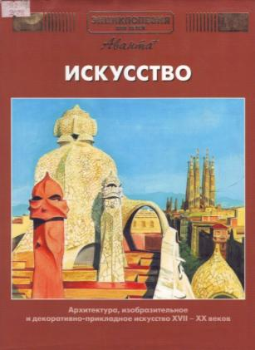
На первых порах посетителей в музее было немного, но в 1885 году в залах галереи побывало уже около тридцати тысяч человек: посещение музея было бесплатным. В 1982 году скончался младший брат Третьякова, Сергей Михайлович. Он тоже был коллекционер – собирал произведения западноевропейской живописи. В завещании он передавал все права брату. Так в галерее появилось два зала западной школы.

Slide 11
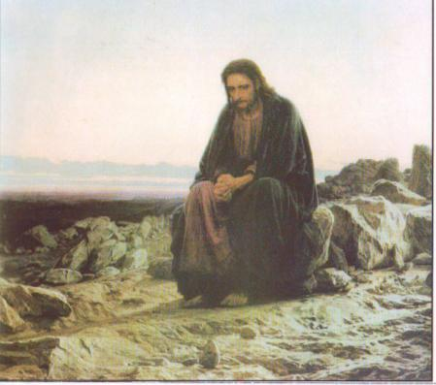
Будучи одной из достопримечательностей Москвы, галерея по значимости своего собрания встала в один ряд с крупнейшими музеями России того времени. В августе 1892 года Павел Михайлович передал свою галерею в дар городу. В собрании к тому времени насчитывалось 1287 живописных и 518 графических произведений русской школы, 75 картин и 8 рисунков европейской школы, 15 скульптур и коллекция икон.
И.Крамской. Христос
в пустыне

Slide 12
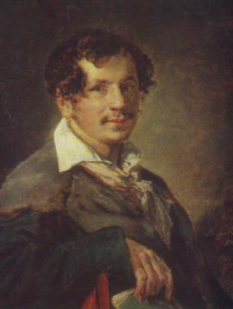
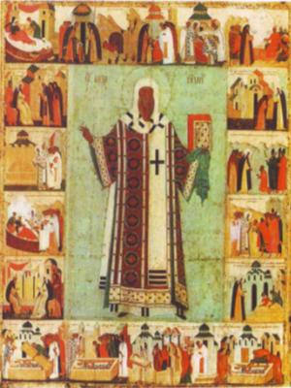
15 августа 1893 года состоялось открытие музея под названием «Московская городская галерея Павла и Сергея Михайловичей Третьяковых». Передав галерею родному городу, Третьяков продолжал пополнять ее собрание. Ежегодно он дарил галерее десятки картин, этюдов, рисунков.
В.А.Тропинин. Портрет Булахова. 1823 г.
Дионисий. Митрополит Алексий с житием.1480-е г.

Slide 13
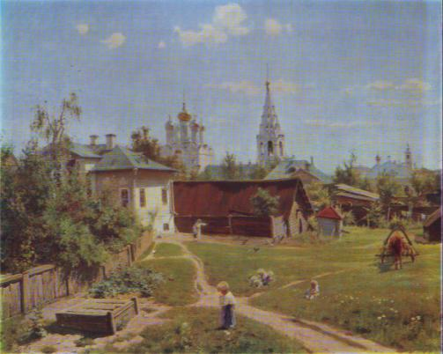
Третьяков скончался в 1898 году. После его смерти музеем управлял Совет Третьяковской галереи, избиравшейся городской думой. Совет решил приобретать произведения как старого, так и нового искусства. Во время реконструкции 1900-1905 годов музейные здания приобрели новые фасады, выполненные по проекту В.М.Васнецова. Главный фасад с изображением Георгия Победоносца стал символом музея.
В.Д.Поленов. Московский дворик. 1878 г.

Slide 14
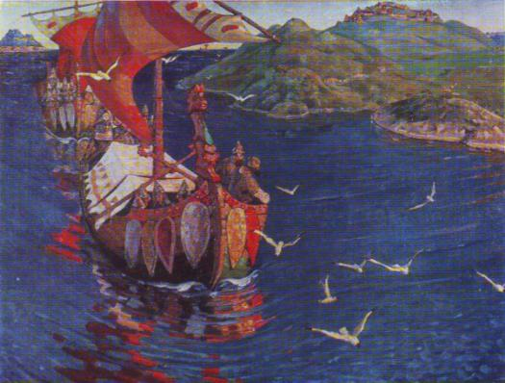
В 1913 году Совет галереи возглавил художник и искусствовед Игорь Грабарь. Он задумал создать музей современного типа. Объединив старое и новое собрания, Грабарь разместил картины каждого художника в одном зале, расположив художественный материал в хронологическом порядке. Было составлено научное описание собрания – каталог и создана постоянная реставрационная мастерская.
Н.К.Рерих. Заморские гости. 1901 г.

Slide 15
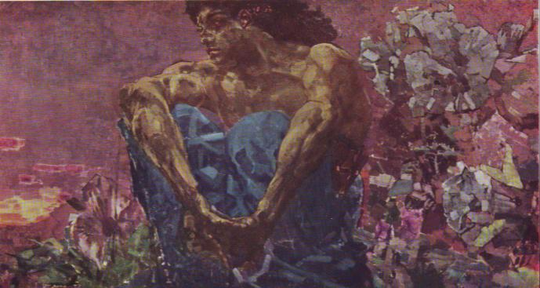
Вскоре после Октября 1917 года музей был национализирован и получил название Государственная Третьяковская галерея. Первым директором стал И.Грабарь. Многие частные коллекции были также национализированы и оказались в галерее. Во второй половине
1920-х годов к Третьяковской галерее были присоединены коллекции нескольких музеев.
М.А.Врубель. Демон, 1890 г.

Slide 16
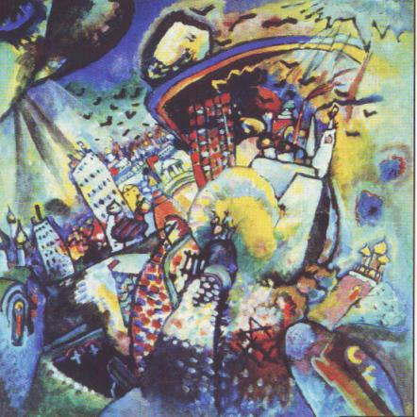
В 1925 году собрание западноевропейской живописи было передано в Музей изящных искусств (Музей изобразительных искусств им.Пушкина). На протяжении всего советского периода галерея расширялась, достраивалась, реконструировалась, пополнялась новыми произведениями.
Сейчас в собрании галереи более ста тысяч произведений, начиная с древнерусского искусства и заканчивая современным.
В.Кандинский. Москва I. 1916 г.

Slide 17
Список использованной литературы
Белошапкина, Я. Павел Федотов [Текст] / Я. Белошапкина // Искусство. – 2009. - № 13. С.8-16.
Белошапкина, Я. Петр Петрович Кончаловский [Текст] / Я. Белошапкина // Искусство. – 2011. - № 11. С.8-17.
Келдышева, А. Коллекционер Павел Третьяков [Текст] / А. Келдышева // Творчество народов мира. – 2012. - № 9. – С. 2-21.
Маркова, Н. Искусство графики: эпоха рассвета [Текст] / Н. Маркова // Искусство. – 2010. - № 10. – С. 14-17.
Энциклопедия для детей [Текст] : т.7, ч.2. Искусство / гл. ред. М. Аксенова. – М. : Аванта, 1999. – 654 с.
Языкова, И. Василий Дмитриевич Поленов [Текст] / И. Языкова //Искусство. – 2011. - № 2. – С. 6-16.

